Slide 1


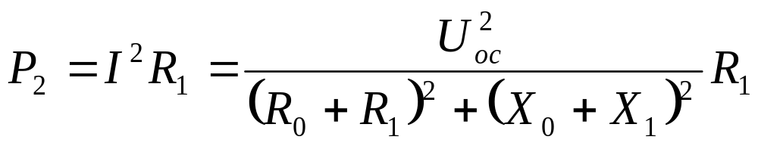
§6－8 最大功率传输
负载取什么值可获得最大功率（指有功）。
a
a
+
N
Z_{L}
Z_{L}
-
Z₀
b
b
设
负载吸收的功率

Slide 2
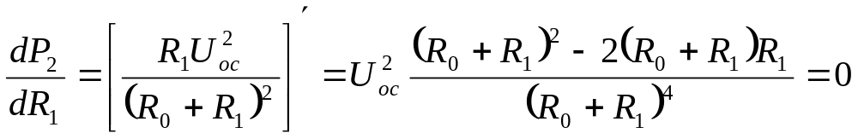
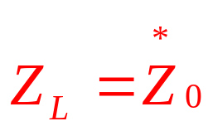
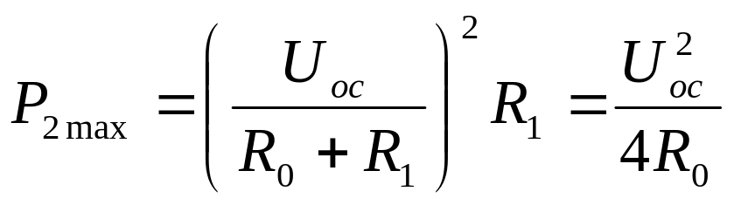
X₀ + X₁ = 0时 ，P₂最大。
R₁的取值：
得：R₀ －R₁=0
∴ P₂获得最大的条件是： R₁ = R₀ ， X₁=-X₀

Slide 3
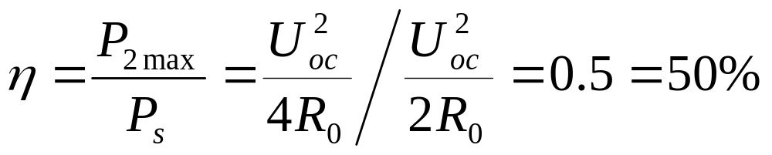
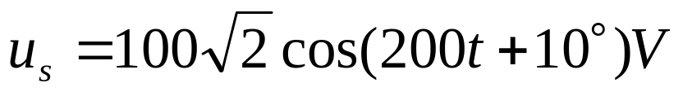
传输效率：
例：已知
当负载Z_{L}取什么值时可获得最大功率？最大功率是多少？
50μF
+
u_{s}
50Ω
0.2H
Z_{L}
-

Slide 4
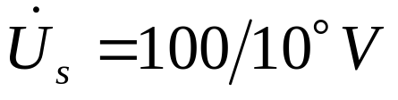


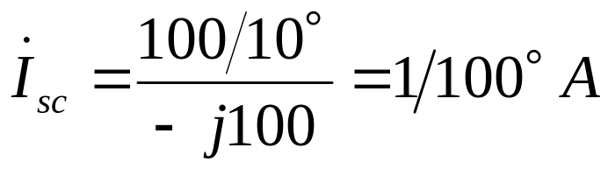
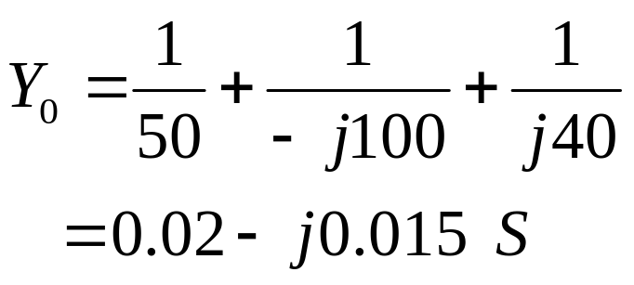
（1） 求短路电流
-j100Ω
+
50Ω
j40Ω
-
（2）求等效导纳
-j100Ω
50Ω
j40Ω

Slide 5

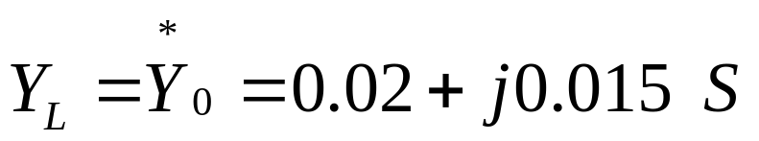
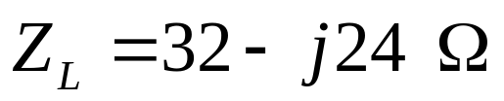
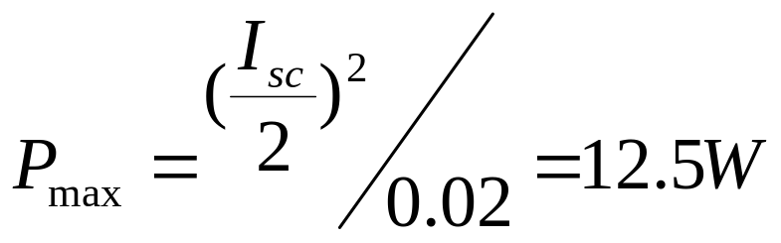
（3）等效电路如图
Y₀
Z_{L}
当
即
时，
负载Z_{L}可获最大功率。
且

